Slide 1
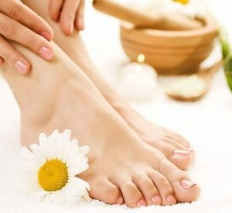
O‘TKIR TIG‘LI ASBOBLARSIZ BAJARILADIGAN YEVROPACHA PEDIKYUR
Texnologiyasi juda oddiy bo‘lgan yevropacha pedikyurni bosqichma-bosqich amalga oshiramiz:

Slide 2
Eski lakni o‘chirib tashlang.

Slide 3
Kutikulani yumshatish uchun maxsus vosita surting

Slide 4
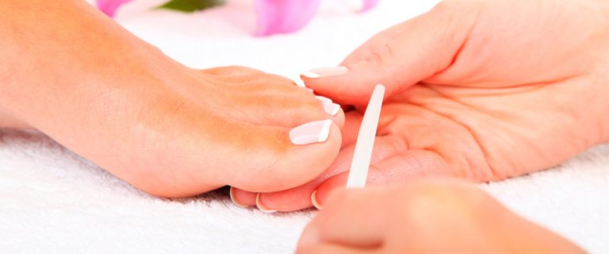
Pilka yordamida tirnoq atrofidagi dag‘al terini pilkalang.
Tirnoqlarga ehtiyotkorlik bilan shakl bering, aks holda tirnoq plastinkasi yonga o‘sishi mumkin.

Slide 5
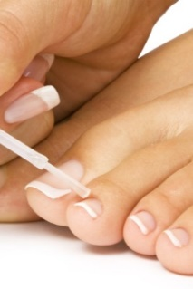
Oyoqlarga yumshatuvchi birikma surting.

Slide 6
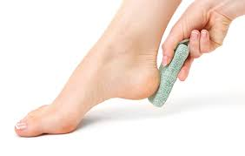
15–20 daqiqadan so‘ng, o‘lik teri qadoqlarini olib tashlash uchun pemza toshi bilan yaxshilab ishqalang.

Slide 7
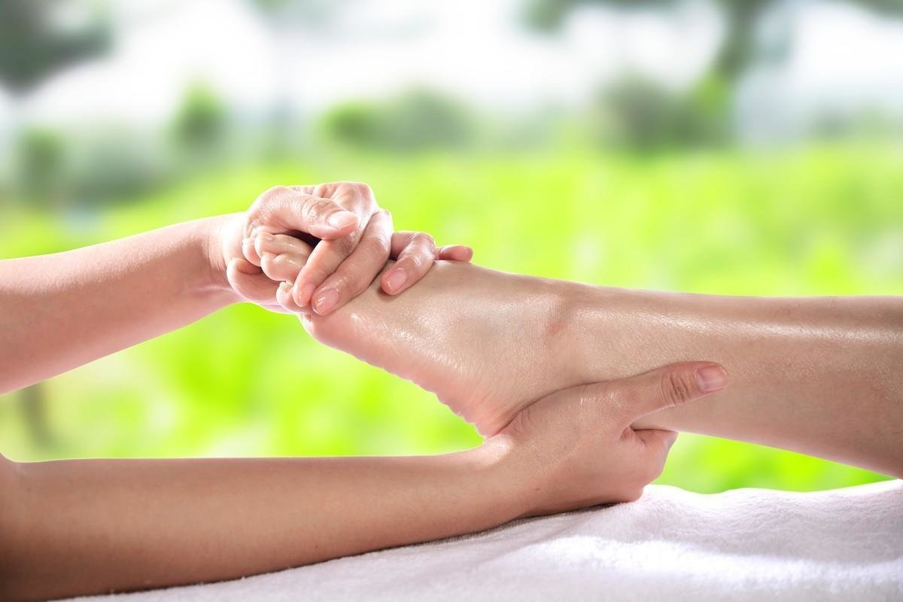
Oyoqlarga oziqlantiruvchi krem surting. Krem to‘liq singishi uchun oyoqlarni massaj qiling.

Slide 8
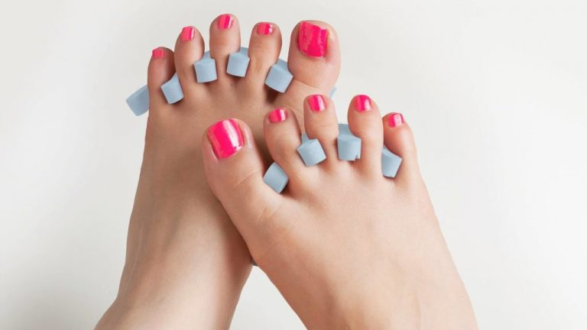
Tirnoqlarga rangli yoki shaffof himoya lakini surting.

